Slide 1
Chile

Slide 2
Contenido
Geographica
Informacion general
Comida
El navidad de Chile

Slide 3
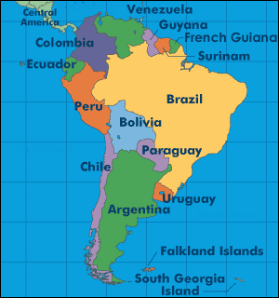
Geographica
Chile es un pais muy interesante
Sur oeste de America del sur
Muy Angosto
Tiene diecisiete millones habitants
La capital sellama Santiago
Chile limita con…
Los Andes

Slide 4
Imformacion general

Slide 5
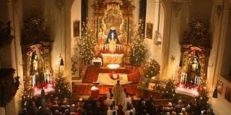
Algunos tradiciones a las fiestas de Chile
La Navidad:
- Celebrar con la familia
- Ir a la misa
- Comer pollo asado
- Cantar villancicos
- Recibir muchos regalos
Dia de los Reyes:
- Celebrar el dia de los Reyes el 6 de enero
- Regalos debajo el almohada
Año nuevo:
- Celebrar con amigos en la playa
- Ver fuegos artificiales

Slide 6
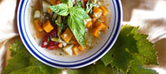
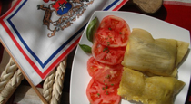
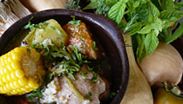
Comida tradicional en Chile
Carbonada
Cazuelo nagado
Humitas

